Slide 1
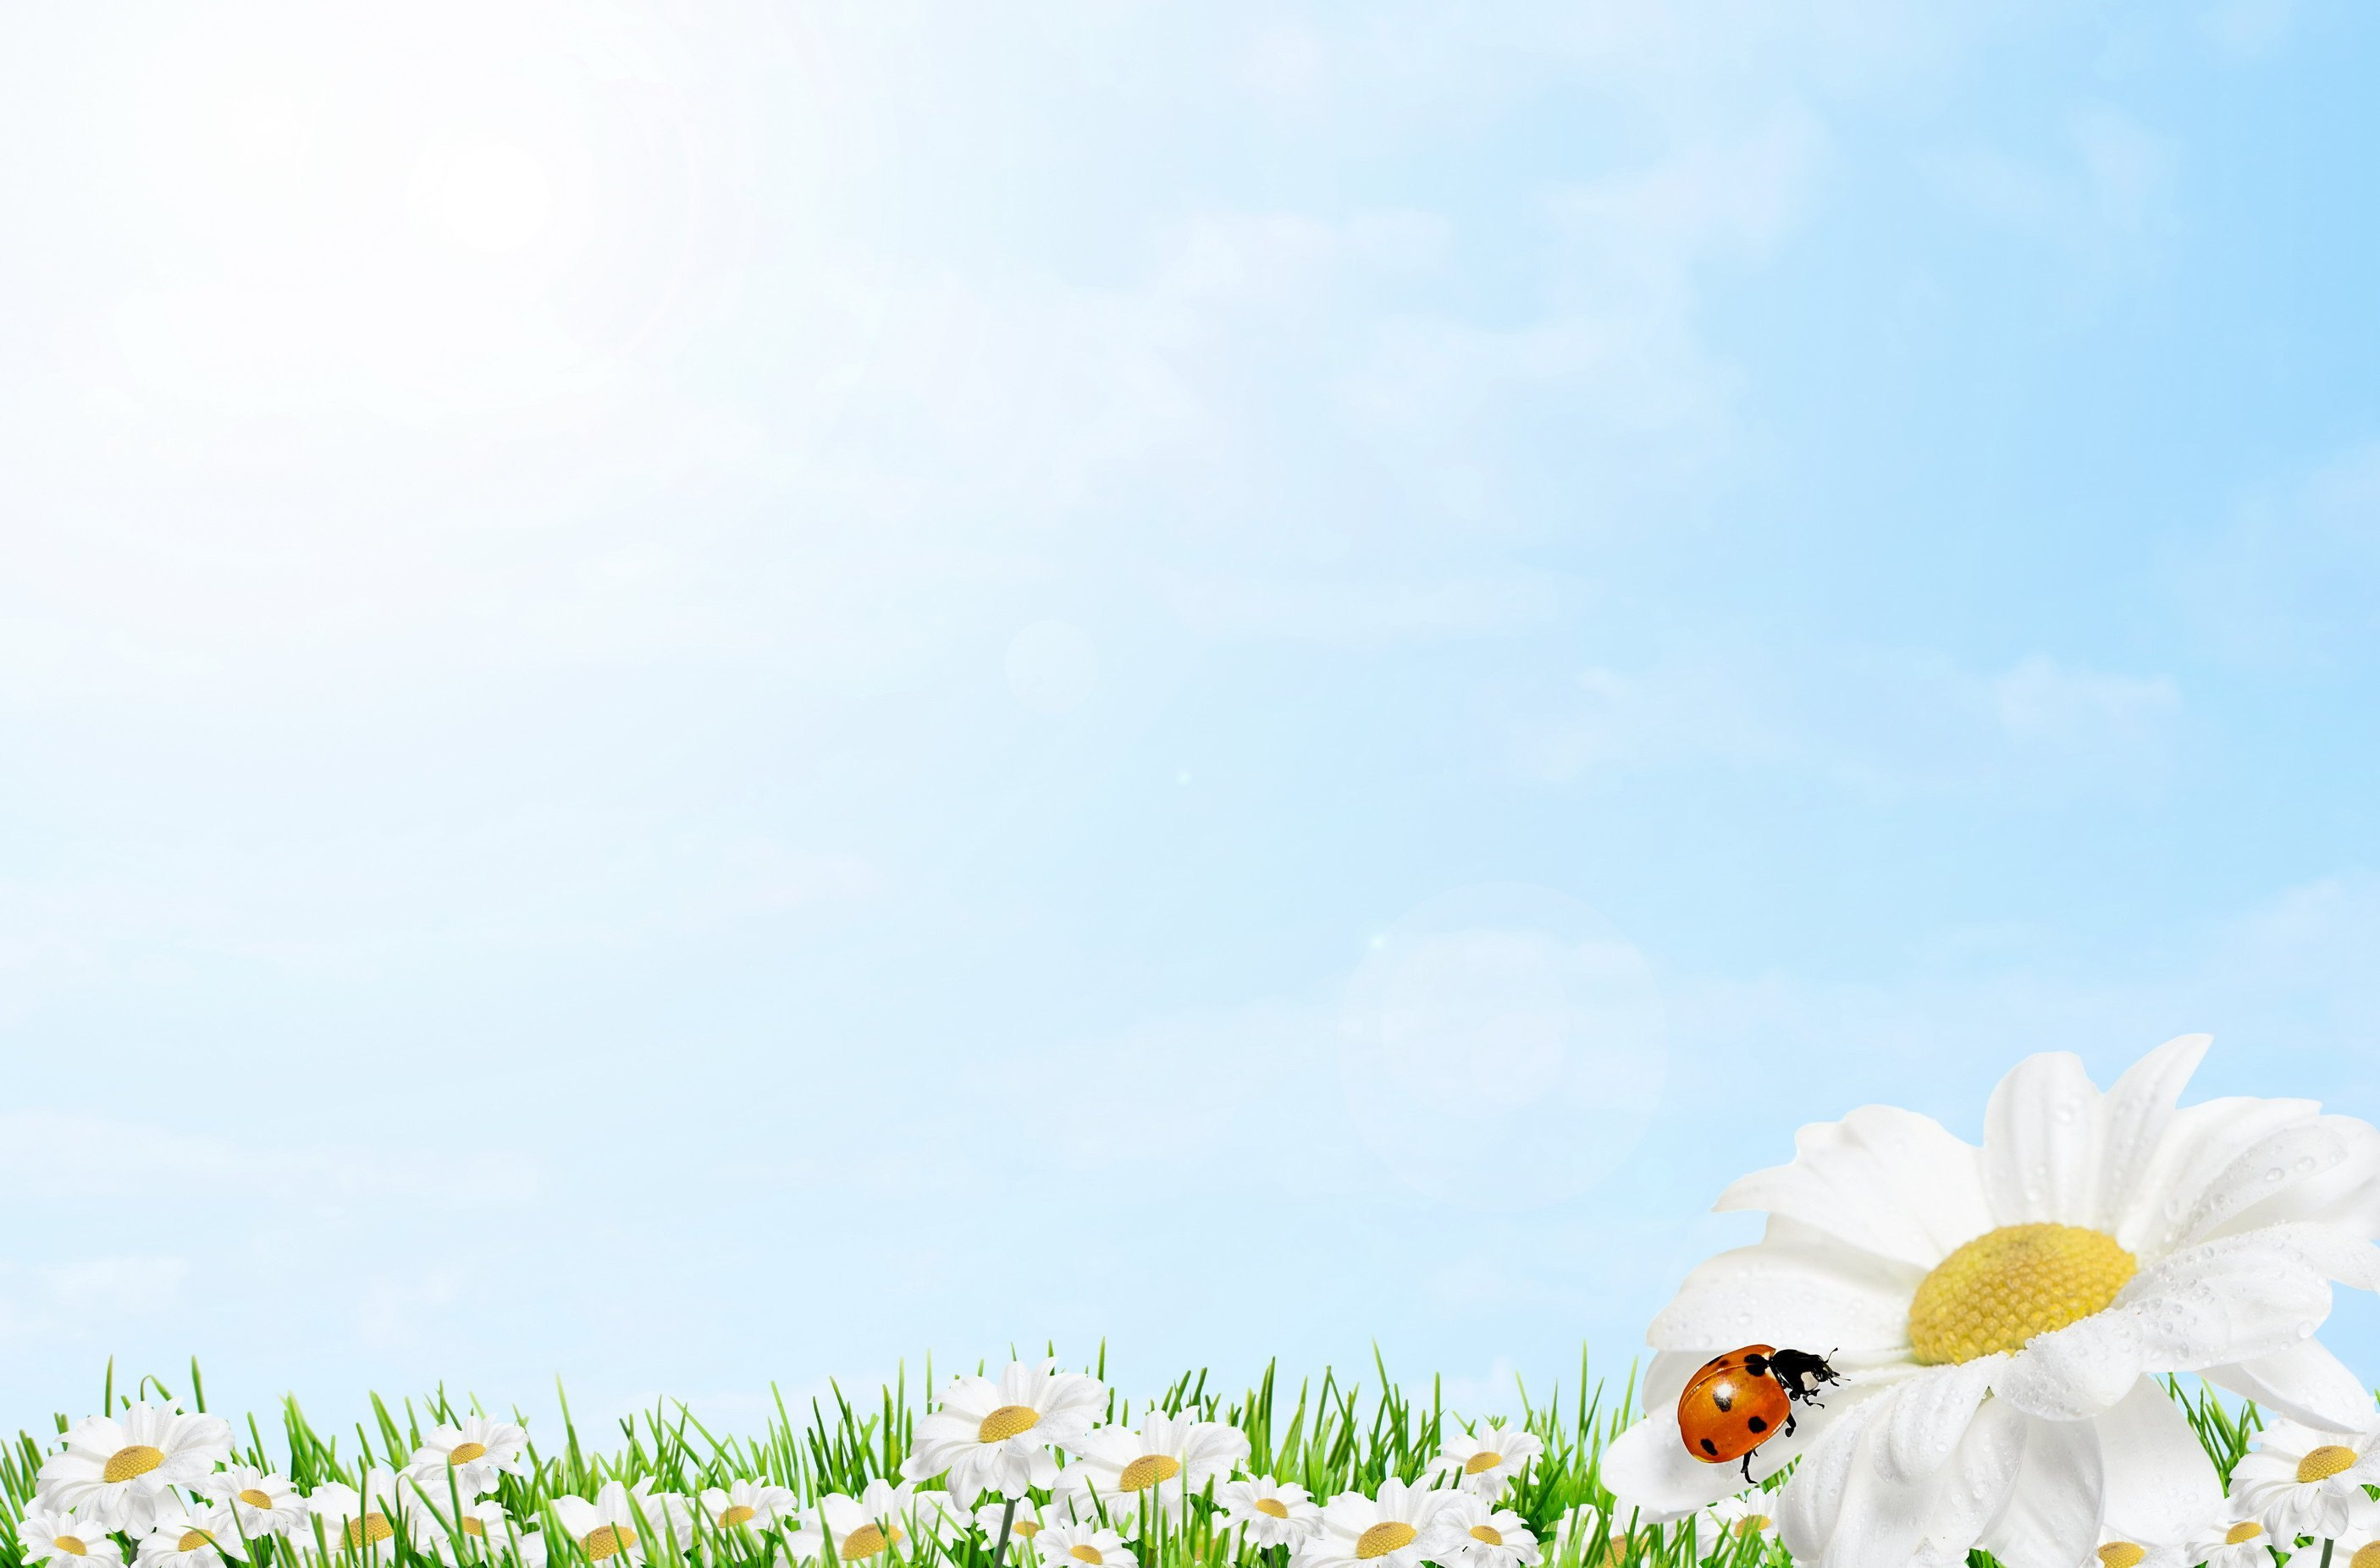
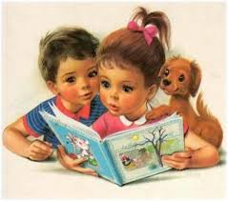
Урок культури мовлення. Уживання слів відповідно до їхнього лексичного значення, антисуржик, наголошування слів.

Slide 2

Аутотренінг
Весна і мова
Вже біжить до нас весна,
Несе сонечко вона.
Тепле сонечко - над нами
І червоне з крапочками.
Ми ж урок свій починаймо,
Про культуру мови дбаймо.
Милозвучна і красива,
Розквітає всім на диво.
Розкажіть про особливості виділеного слова.

Slide 3
Планування і цілевизначення
Сьогодні на уроці ви:
закріпите знання про лексику української мови;
будете спостерігати, аналізувати мовні явища;
зумієте удосконалити свою грамотність за допомогою знань про лексичну помилку, правильні наголоси, поняття про антисуржик;
редагуватимете неправильно записані речення, керуючись отриманими знаннями;
працюватимете креативно, засвітите віконце для своєї грамотності;
станете учасником однієї з команд для виконання тренувальних вправ;
дбатимете про чистоту, красу і милозвучність української мови.

Slide 4


Тренажер «Будь учителем»
Увага! Лексична помилка!
1. Сашко, відкрий двері. | Л
2. Я замовила таксі. | Л
3. Я вияснив усе і зрозумів помилку. | Л

Slide 5
Редактор
Бувальщина
Друзі зупинилися біля річки.
Як я хочу пити. Спрага жахлива. Сонечко гріє так немилосердно, - звертається до друга Орест.
Постривай, я побіжу за водою.
Це ти постривай. Я не хочу сам залишатися.
Чого не знав Іван? Скористайтеся таблицею «Культура мовлення».
Культура мовлення
Правильно | Неправильно Г
Іти по воду Іти по хліб Змагання з баскетболу Конкурс з української мови | Іти за водою Г Іти за хлібом Г Змагання по баскетболу Г Конкурс по українській мові Г

Slide 6
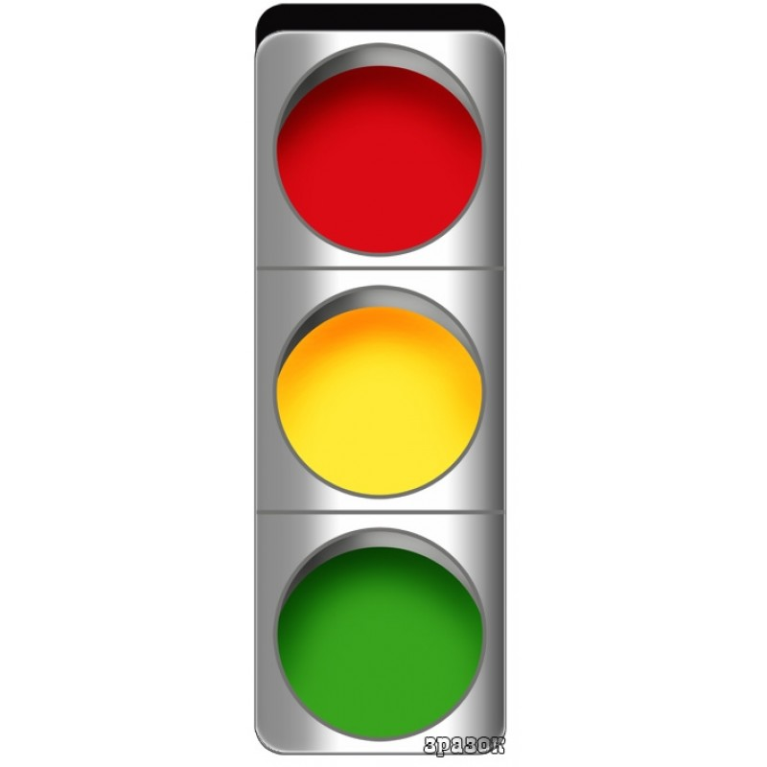
Гра «Так - Ні»
«Світлофор»
Чи відсутня граматична (Г) помилка?
так – зелене світло,
ні –червоне.
Завтра відбудуться змагання з футболу. 2. Пливти по течії. 3. Піти по воду. 4. Зошит для історії. 5. Піти за журналом.
Відповідь: 1. Так 2. Ні 3. Так 4. Ні 5. Ні.

Slide 7
Говори правильно з ОСВІТОРІЄЮ
https://youtu.be/T2IeHCzm8Sc

Slide 8
Мовознавець
Культура мовлення
Правильно | Неправильно Л
Читай правильно Увімкнути світло Відчиняти ворота Розгорнути книжку Наступний урок Прийдешній новий рік | Читай вірно Включити світло Відкривати ворота Розкрити книжку Слідуючий урок Наступаючий новий рік

Slide 9
Робота в зошитах
Добери необхідні слова.
Адріана виконала завдання … .
Сашко, …, будь ласка, світло.
… зошити.
Чи потрібно ... участь у грі?
Відкрийте … книжки на сторінці 12.
Привітати з … Новим роком.
1. Правильно | Вірно
2. Включити 3. Розкрити 4. Брати 5. Розкрийте 6. наступаючим | Ввімкнути Розгорнути приймати Розгорніть прийдешнім

Slide 10
Увага! ЗНО! А ти знаєш наголоси?
Наголос на третьому складі
Подивись відео.
Не бійся помилок, бійся їх повторити!
https://youtu.be/YZqwkywaBdE

Slide 11
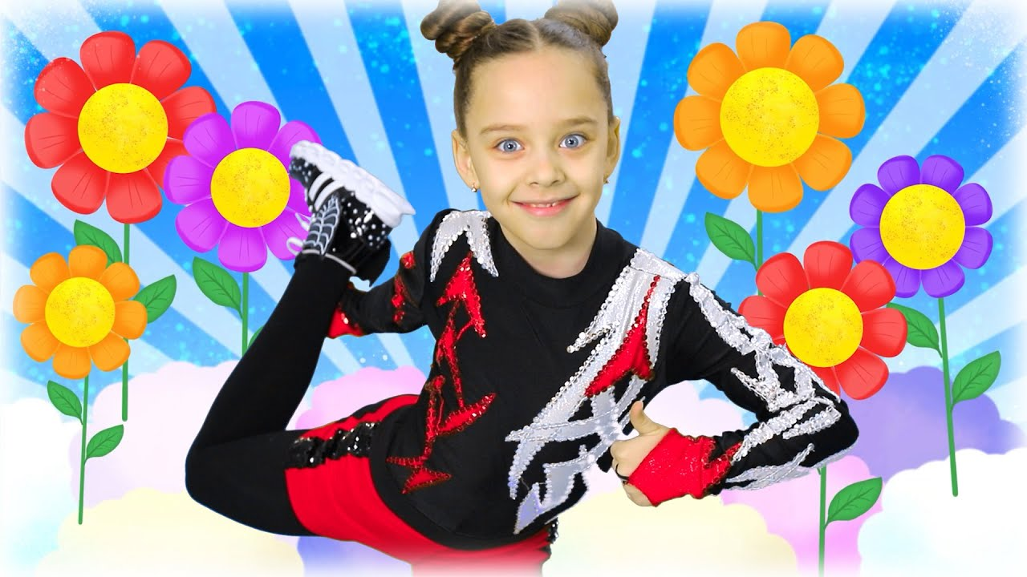
Фізкультхвилинка
за посиланням:
https://youtu.be/CqOr8xqBiK4

Slide 12
Увага! Шкільні комікси!
Відредагуй вислови у коміксах.
Говорити українською –круто!

Slide 13

Антисуржик
Говори українською правильно!
Надіюсь, ви прийдете на міроприємство.

Slide 14
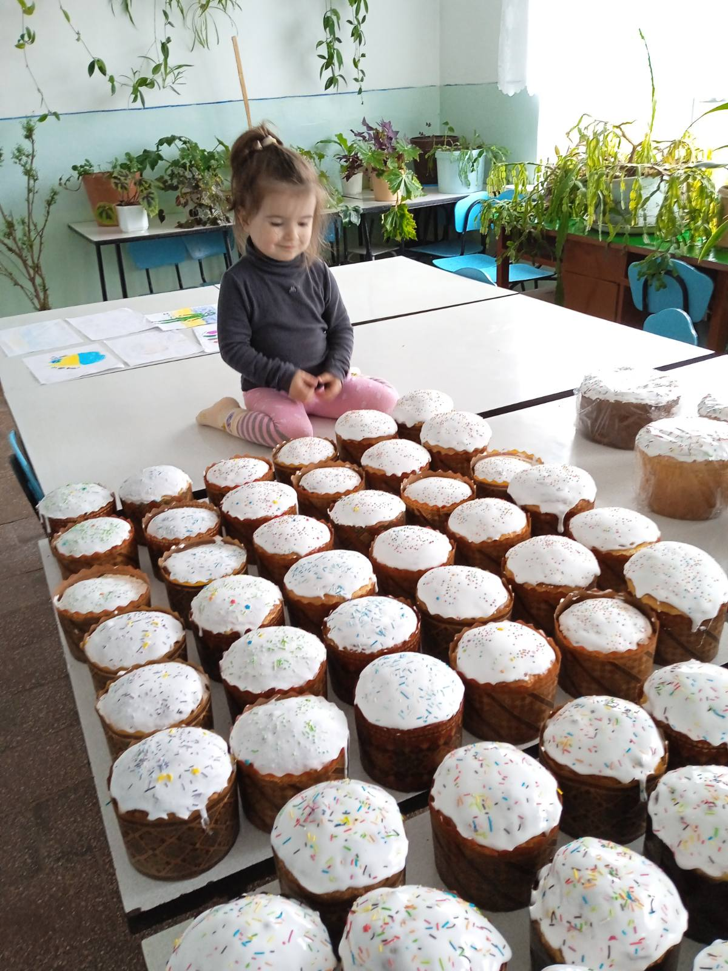
Дбай про чистоту української мови!
Антисуржик
Приємного апетиту!

Slide 15
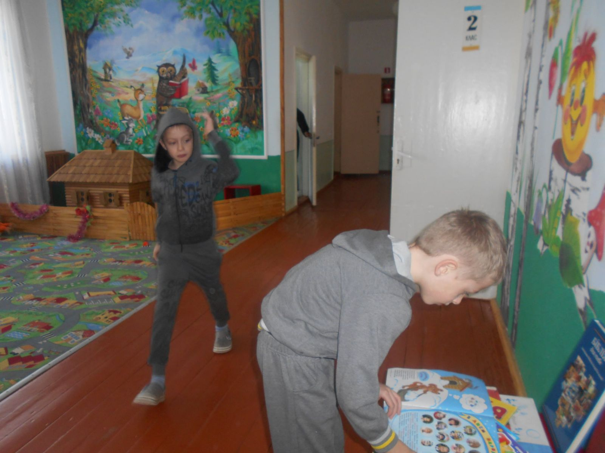
Дбай про чистоту української мови!
Антисуржик
Давай вважати друг друга!

Slide 16
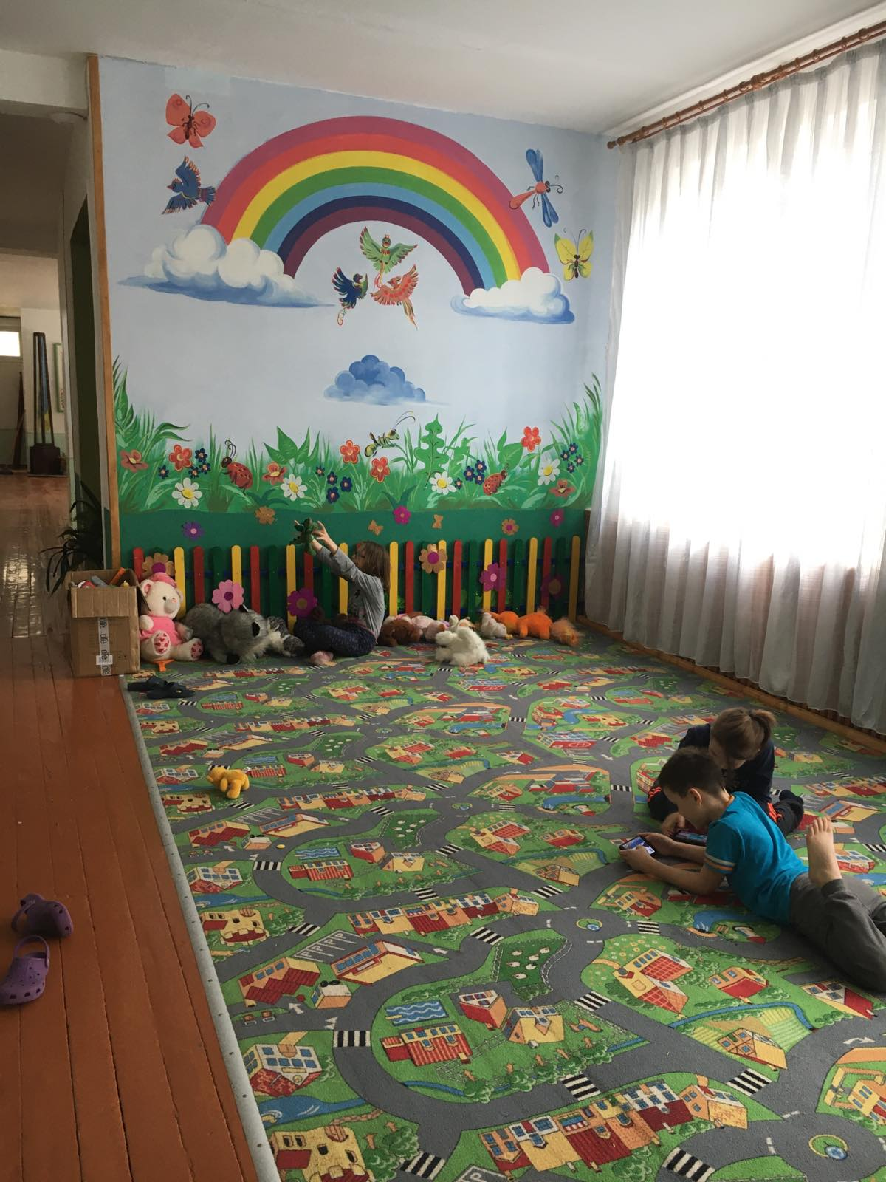
Дбай про чистоту української мови!
Антисуржик
Рішу любу проблєму!
Не везе!

Slide 17
Дбай про чистоту і милозвучність української мови!
Говори правильно.
Експрес-урок Олександра Авраменка
https://youtu.be/PUHKGqjpqGo

Slide 18
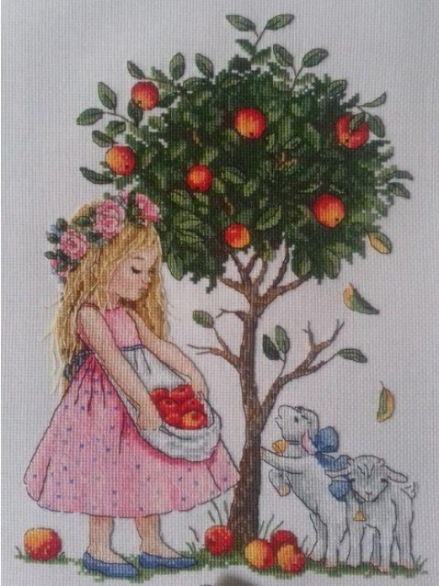
Гра
«Вирости сад Перемоги».
Усно відредагуй речення.
1
2
3
7
6
1. Я прийму участь у конкурсі.
2. Дане міроприємство нецікаве.
3. Відкрий книгу.
4. Усіх вітали з наступаючим Новим роком.
5. Слідуючий урок – географія.
6. Ліза, ти виконала домашнє завдання?
7. Саша, ти вивчив правила?
4
5

Slide 19
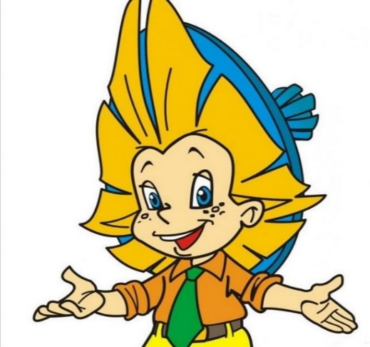
Питання від Всезнайка.
Пам’ятай!
Яку тему ми вивчили?
Що таке лексична помилка?
Що таке суржик і антисуржик?
https://www.youtube.com/channel/UCVewkw5SJeLEpZViXruOgZw
Чому потрібно дбати про чистоту української мови?
Як ви це робитимете?
Дбай про красу і милозвучність української мови!

